Slide 1


CHÀO MỪNG QUÝ THẦY CÔ
VỀ DỰ GIỜ THĂM LỚP
Môn Tiếng Việt lớp 1
Bài 71: ƯƠC ƯƠT ( Tiết 2)
(Bộ sách kết nối tri thức)
Giáo viên: Nguyễn Thị Thu Hồng
Lớp : 1A2
Trường: Tiểu học Hưng Đạo

Slide 2

Khởi động

Slide 3
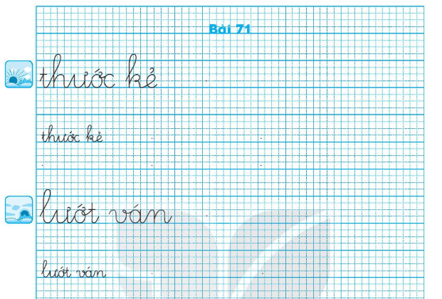

Slide 4
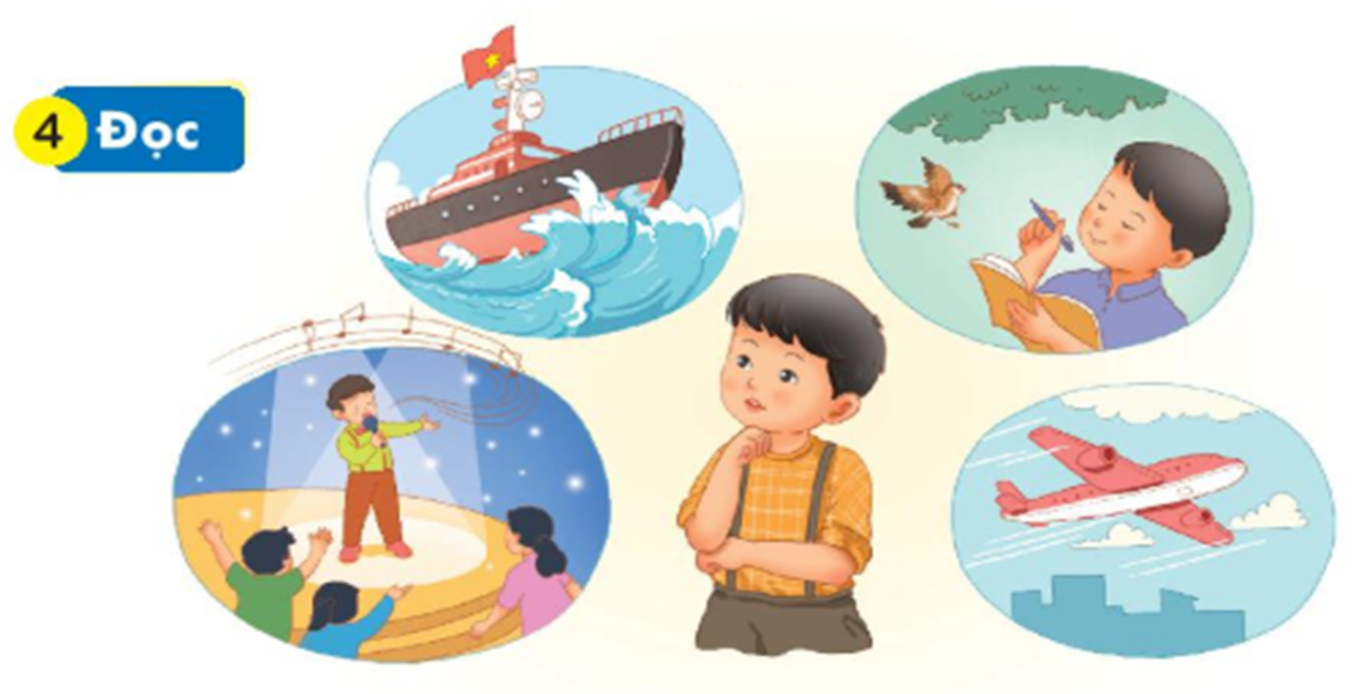

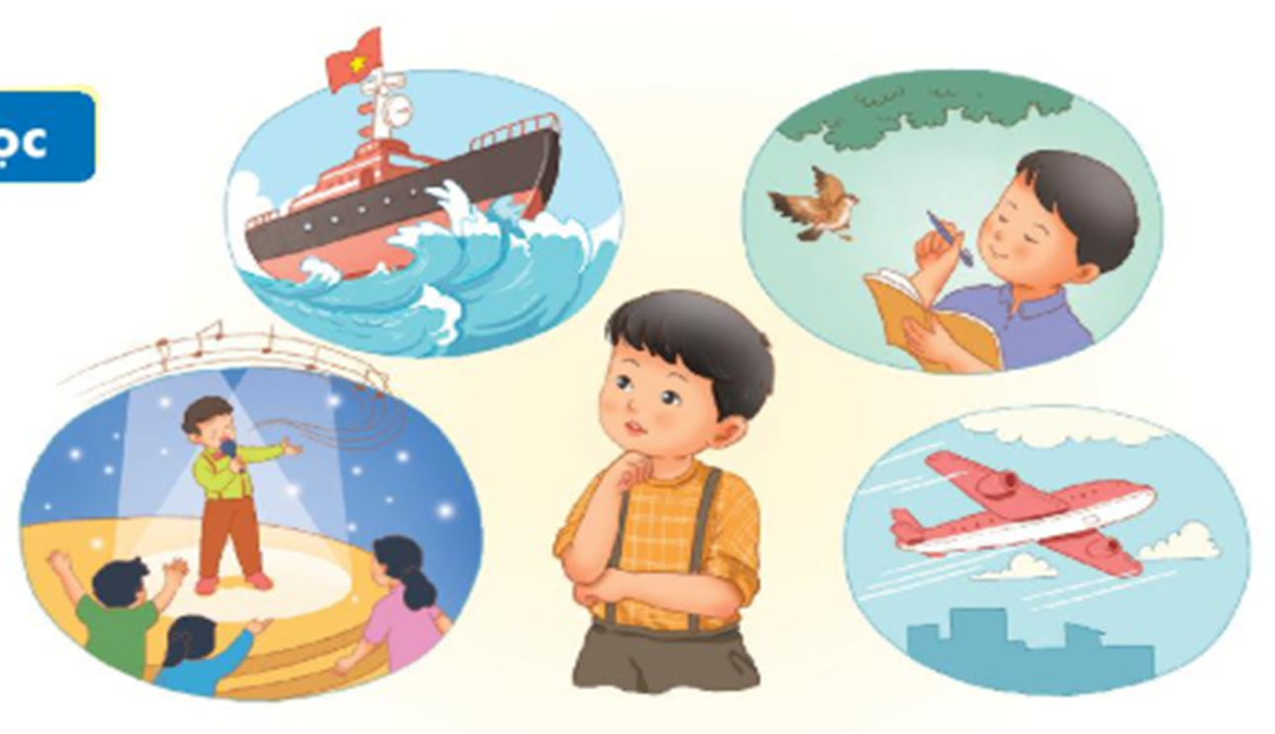
4
Đọc
Lúc học hát, Nam ước làm ca sĩ. Lúc nghe mẹ đọc thơ, Nam lại ước trở thành nhà thơ. Khi ra biển, Nam ước là người lái tàu, vượt qua những con sóng lớn. Nhìn lên bầu trời, Nam lại ước làm phi công. Nam tự hỏi: “Bao giờ mình mới lớn nhỉ”

Slide 5
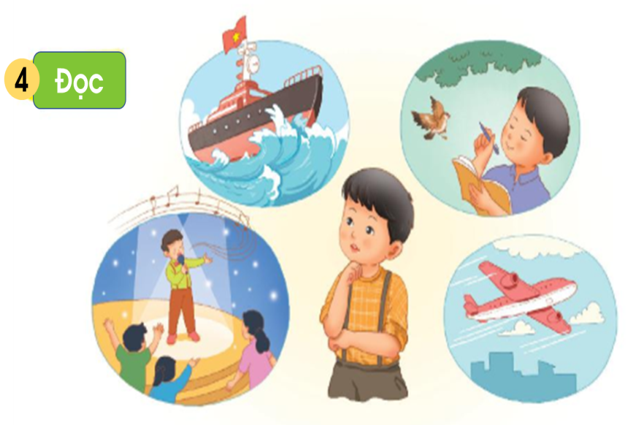

4
Đọc
Em có thích làm những nghề như
Hà không?
Đoạn văn chia mấy câu
Nam mơ ước làm những nghề gì?
Tìm các tiếng có vần ươc ươt
Lúc học hát, Nam ước làm ca sĩ. Lúc nghe mẹ đọc thơ, Nam lại ước trở thành nhà thơ. Khi ra biển, Nam ước là người lái tàu, vượt qua những con sóng lớn. Nhìn lên bầu trời, Nam lại ước làm phi công. Nam tự hỏi: ‘Bao giờ mình mới lớn nhỉ’.

Slide 6


Luyện đọc nhóm 5

Slide 7
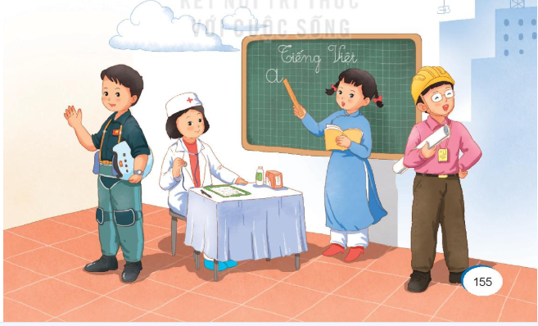
5. NÓI
Ước mơ của em
Nếu là em, em mơ ước sau này
mình làm nghề gì?
Nhiệm vụ của bác sĩ, phi công, kiến
trúc sư, thầy giáo là gì?
Hãy nói về nghề nghiệp của những
người trong tranh

Slide 8

Vận dụng

Slide 9
Tìm sự vật có tên gọi chứa vần vừa học.

Slide 10
Dặn dò

